Slide 1
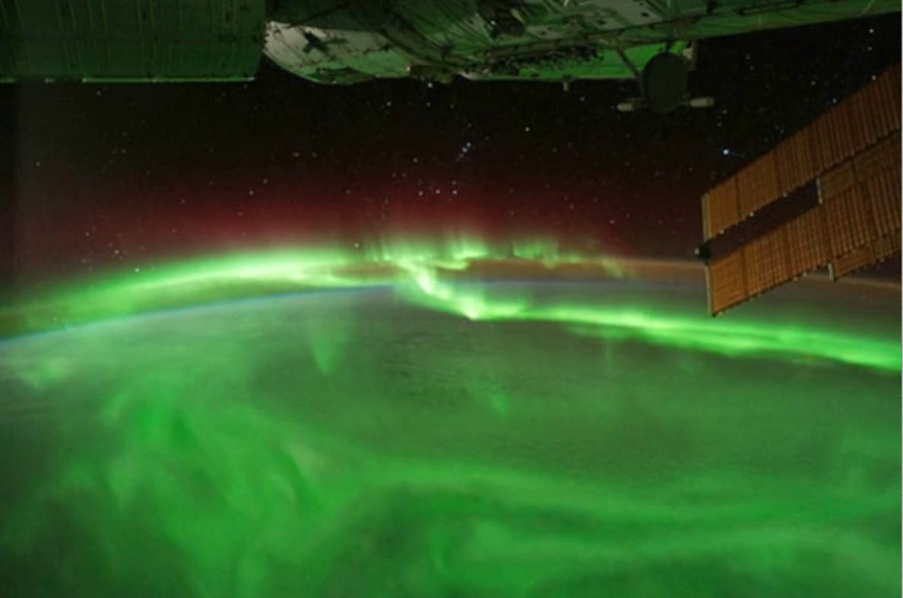

光と電波を用いた
宇宙通信環境のリモートセンシング
約 500 km
約 100 km
太陽からの紫外線
↓
高度 100-500 km に広がる宇宙空間の大気を電離する
電気を帯びた空間: 電離圏
国際宇宙ステーションから見た地球の高層大気© NASA

Slide 2
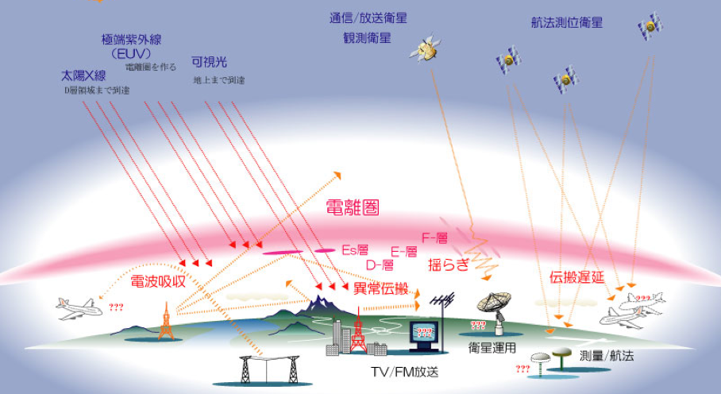
電離圏の乱れは，電波を用いた通信インフラに影響を与える:
例）短波（HF 帯）による地上間長距離通信
超短波（UHF 帯）による航空航法用通信システム
極超短波（UHF帯）による衛星通信，全球衛星測位システム
衛星通信
全球衛星測位
システム（GPS など）
航空航法電波
© NICT

Slide 3
電離圏が乱れたときに，全球衛星測位システムが受ける影響:
1) 正しい位置を導出ことができなくなる（測位誤差）
2) 衛星からの電波が受信できず，測位ができなくなる（測位不能）
電離圏
高度
100-500 km
プラズマ密度の揺らぎ
衛星測位
航法
カーナビ

Slide 4
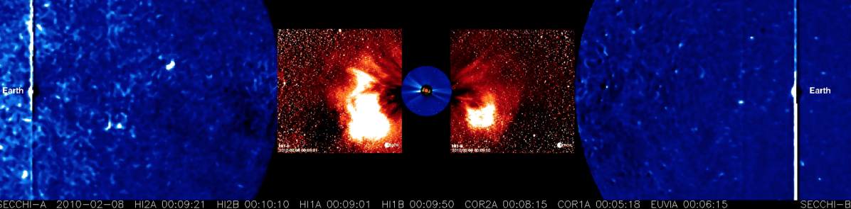
太陽の爆発現象（フレア）が起きると，電離圏が大きく乱される
地球
太陽
地球
電離圏
高度
100-500 km
プラズマ密度の揺らぎ
衛星測位
航法
カーナビ

Slide 5
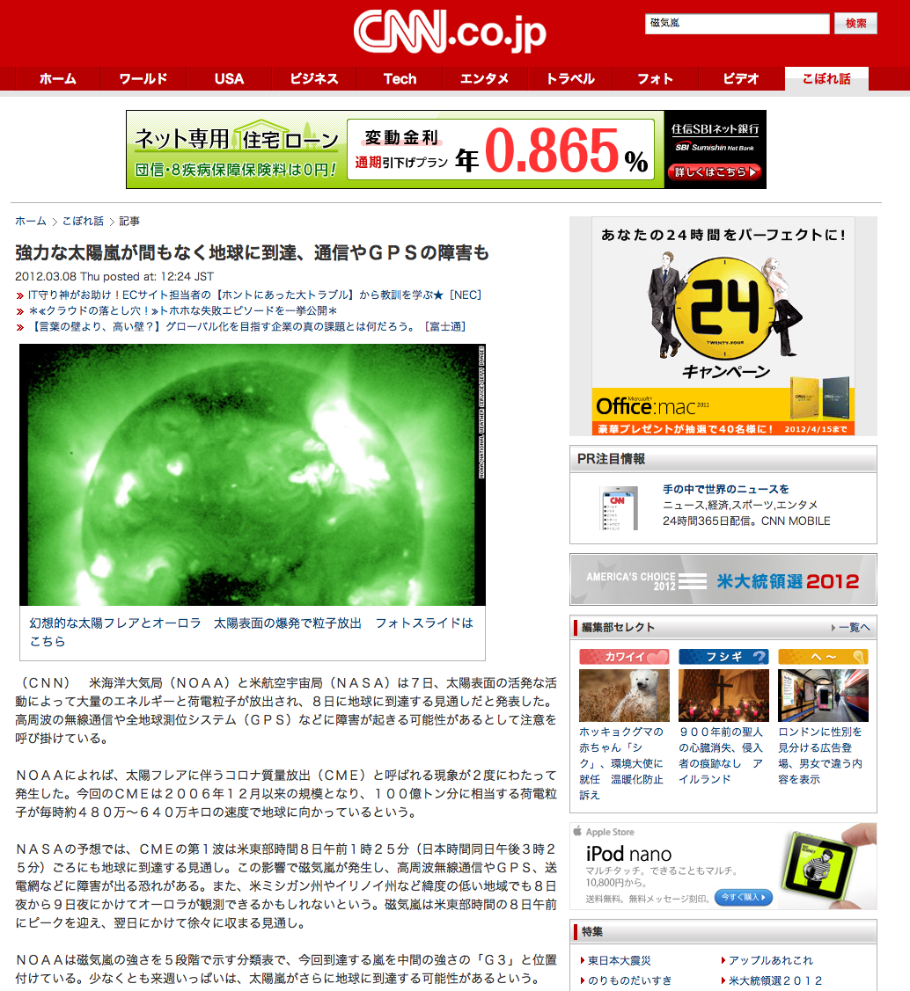
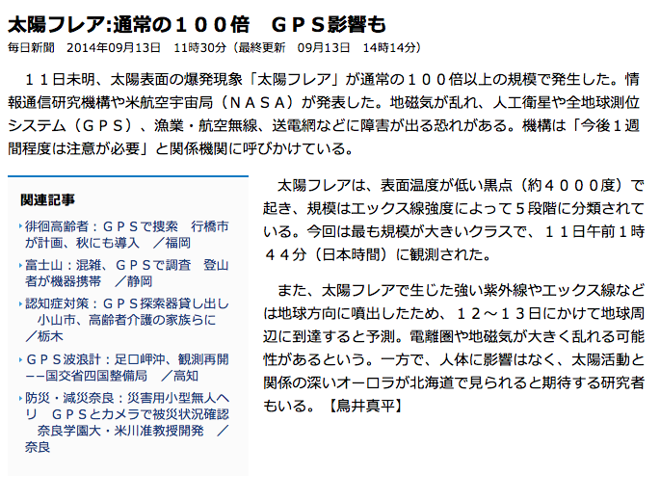
電離圏が乱れたときに，全球衛星測位システムが受ける影響:
1) 正しい位置を導出ことができなくなる（測位誤差）
2) 衛星からの電波が受信できず，測位ができなくなる（測位不能）
電離圏
高度
100-500 km
プラズマ密度の揺らぎ
衛星測位
航法
カーナビ

Slide 6
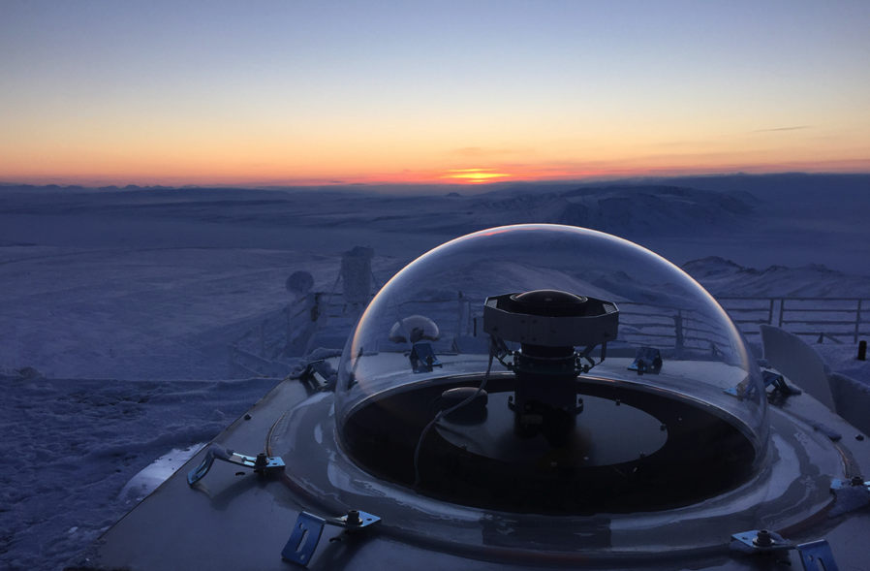
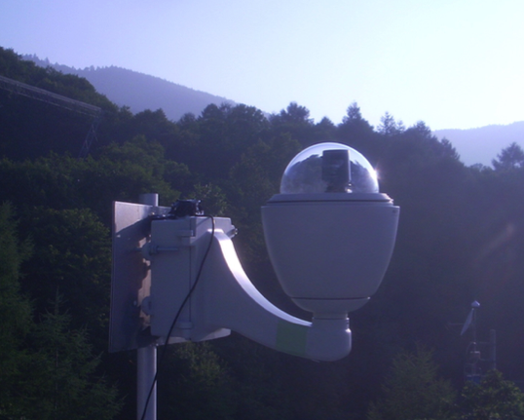
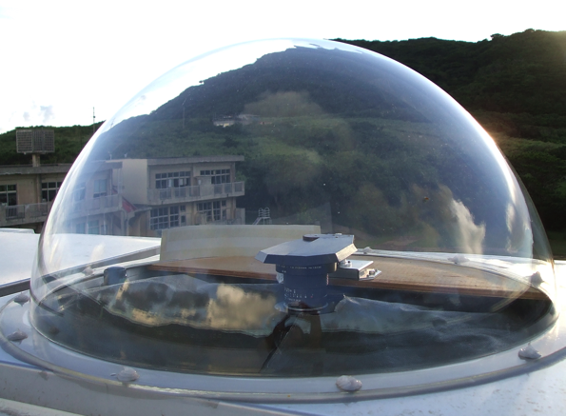
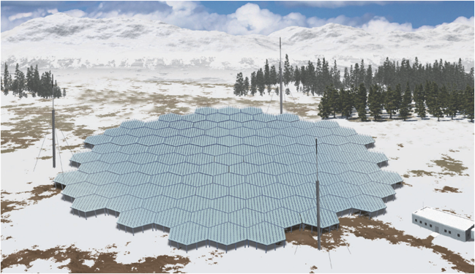
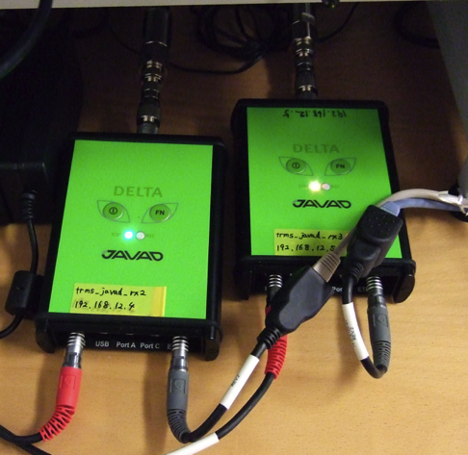
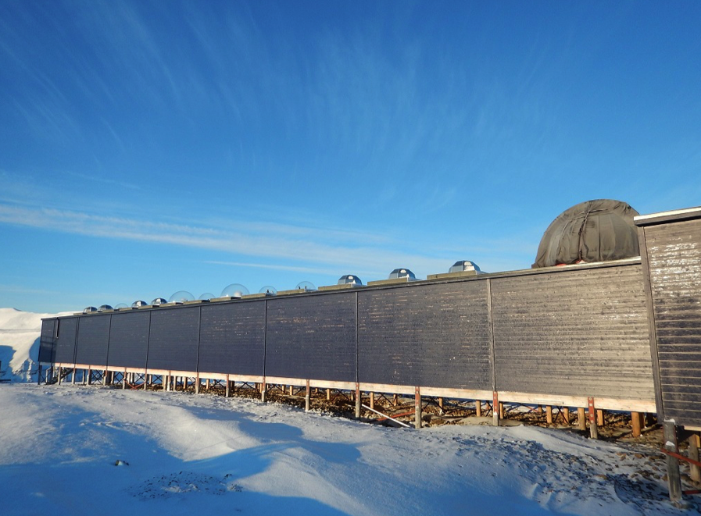
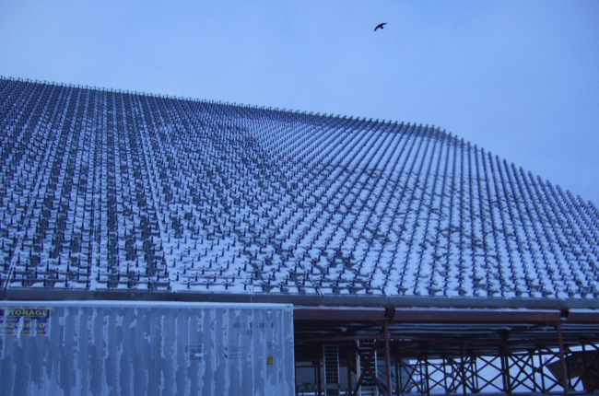
電離圏が「いつ」「どこで」「どのように」乱れるかを計測:
→ 国内外に光や電波を用いた計測を展開 → 宇宙の天気予報
カナダのカメラ
長野県菅平
石垣島
ノルウェーのレーダー
ノルウェーのカメラ
カナダのレーダー
ノルウェーに設置の
GPS 測位信号受信機

Slide 7
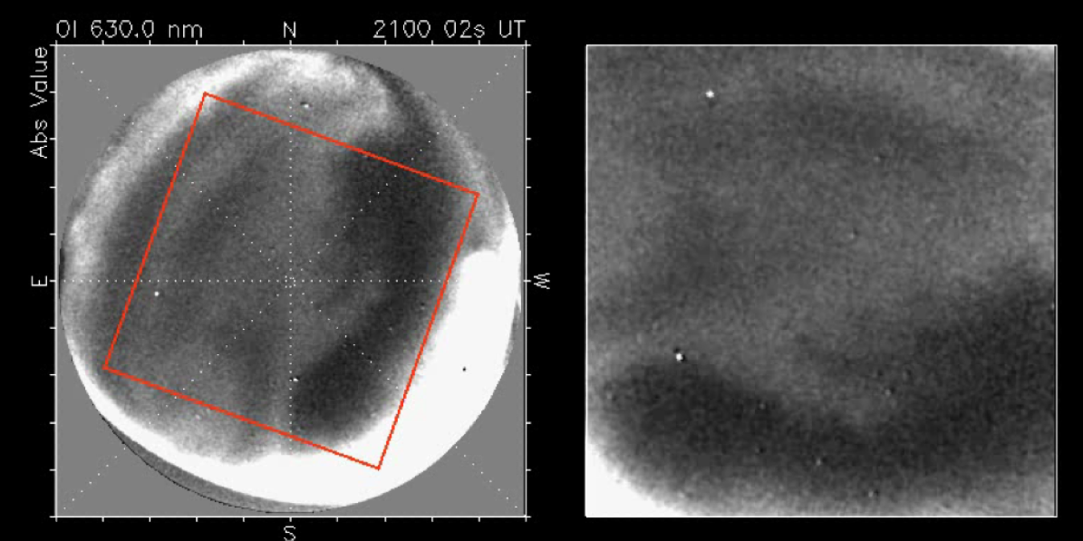
電離圏が「いつ」「どこで」「どのように」乱れるかを計測:
→ 国内外に光や電波を用いた計測を展開 → 宇宙の天気予報
電離大気の乱れのイメージング ＠ カナダ

Slide 8
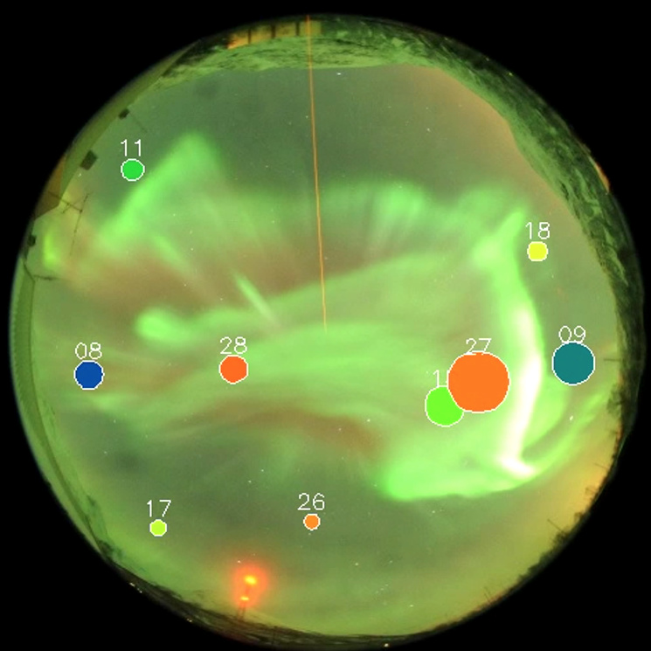
オーロラが GPS 衛星の受信信号品質に与える影響のモニタリング
＠ノルウェー
丸の位置は GPS 衛星の位置を示す
丸が大きいほど
地上で受信された
GPS 衛星の
信号品質が「悪い」ことを表す

